Slide 1
Modelagem e Simulação (Ajuste de Dados)
Prof. Dr. Carlos Giovanni N. Carvalho
cgnc@ctu.uespi.br

Slide 2
Aula Anterior
Modelagem (continuação)
Teste de aderência
Teste do qui-quadrado
Teste Kolmogorov-Smirnov

Slide 3
Agenda
Modelagem (continuação)
Ajuste de dados
Outras formas de modelagem
Quando não temos dados
Séries históricas

Slide 4
Ajuste de Dados
A modelagem termina com um teste estatístico
Para verificar a aderência do modelo probabilístico
O que é p-value?
Alguns softwares permitem tomar a decisão de rejeição ou não da hipótese de aderência
Nível descritivo (p-value)
Menor nível de significância que pode ser assumido

Slide 5
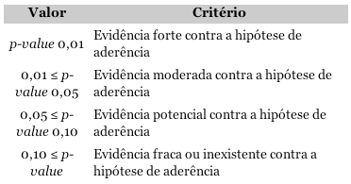
Ajuste de Dados
Se p-value <= α, então, H_{o} é rejeitada ao nível de significância α;
Se p-value > α, então, H_{o} não é rejeitada ao nível de significância α.
Quanto menor o p-value, mais razões temos para rejeitar a hipótese de aderência

Slide 6
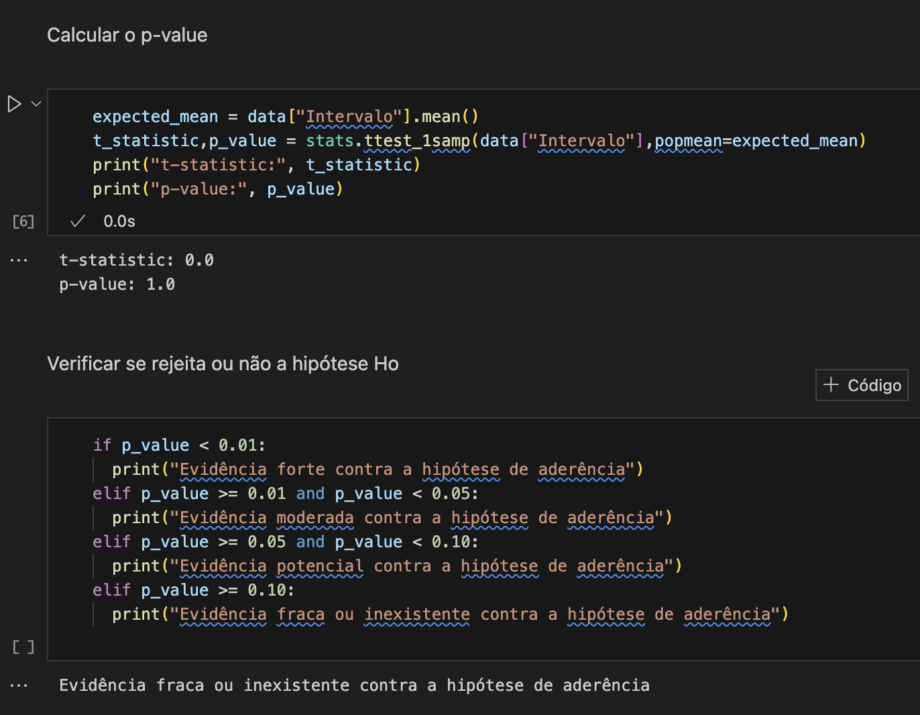
Ajuste de Dados
Ver código P_value.ipynb

Slide 7
Outras Formas de Modelagem
Duas outras formas de modelagem mais comuns são:
Modelagem quando não temos dados
Séries históricas
Quando não temos dados
Ocorre normalmente em três situações
Projeto de sistema que ainda não existem
Quando o custo de coleta de dados é alto ou inviável
Quando os dados não são fornecidos pelo usuário (confidencialidade, entre outras razões)

Slide 8
Outras Formas de Modelagem
Nestes casos, a regra prática é procurar, inicialmente, utilizar as distribuições de parâmetros mais intuitivos
Exponencial, triangular, normal, uniforme e discreta

Slide 9
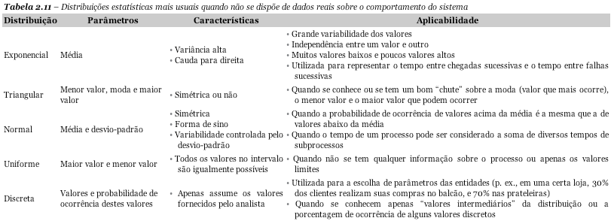
Outras Formas de Modelagem
Características das distribuições mais comuns

Slide 10
Outras Formas de Modelagem
Trace files (séries históricas)
Ao invés de modelar os dados, utiliza-se a própria série histórica
Normalmente com longo período de tempo
Caso os dados estejam disponíveis
E o sistema não sofrerá grandes mudanças de comportamento
Não é recomendada
Sistema a qual prevê-se grandes alterações no futuro
Poucos dados do passado

Slide 11
Leitura Complementar
Bibliografia
Capítulo 2 “Modelagem dos Dados de Entrada” do livro texto
Apêndice VII – Distribuições estatísticas, no livro texto

